Slide 1
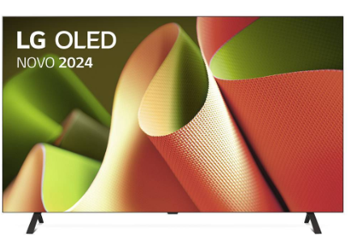
LG Smart TV OLED 4K
B4ELA
ECRÃ
Dimensão ecrã (polegadas): 55”, 65”
Resolução do ecrã (pixel): 3.840 x 2.160
120 Hertz
4K Ultra HD
Tecnologia de imagem: OLED
CONETIVIDADE
HDMI: 4 portas
Ethernet (LAN): Sim
USB: 2 portas
RF: 2 portas
Wifi: Wifi 5 (802.11ac)
SDPIF: 1 porta
Bluetooth: 5.1
DIMENSÕES
OUTRAS CARACTERÍSTICAS
Super Upscaling α8 AI 4K
Consumo Stand By – 0,5 W
Eficiência energética – F
webOS 24
Dolby Digital
Processador α8 4K AI
AUDIO
Saída de Som: 20W
ACESSÓRIOS INCLUÍDOS
Comando;
Suporte de Secretária
GARANTIA
6 meses para NIF empresarial

